Slide 1
第四章 基本图形生成算法

Slide 2
提出问题
如何在指定的输出设备上根据坐标描述构造基本二维几何图形（点、直线、圆、椭圆、多边形域、字符串及其相关属性等）。

Slide 3
4.1 什么是扫描转换
光栅显示器: 缓冲存储器，显示
控制器，数/模转换器，阴级射线
管（CRT）。
B(x₂,y₂)、
特点： 画点设备
有限象素的矩阵
在光栅显示器上显示一条直线,实际上是用最靠近这条直线的象素点集来近似地表示这条直线。
只有画水平线,垂直线,及正方形
对角线时,象素点集的位置才是准
确的。
A(x₁,y₁)、

Slide 4
图形的生成：是在指定的输出设备上，根据坐标描述构造二维
几何图形。
图形的扫描转换：在光栅显示器等设备上确定一个最佳逼近于
图形的象素集的过程。
用一系列的象素点来逼近直线

Slide 5
图形的扫描转换是完成图形的参数表示形式(由图形软件包的使用者指定)到点阵表示形式(光栅显示器刷新时所需要的表示形式)的转换。
对图形的扫描转换一般分为两个步骤：先确定有关像素，再用图形的颜色或其他属性对像素进行某种写操作。

Slide 6
研究内容
DDA画线法
中点画线法
Bresenham画线法
中点画圆法
Bresenham画圆法
中点画椭圆法
扫描线填充
扫描线多边形填充算法
边缘填充算法
边缘填充算法
栅栏填充算法
边标志算法
  直线的扫描转换
  圆的扫描转换
  椭圆的扫描转换
  多边形的扫描转换与区域填充
  字符的处理
  属性处理
  反走样
递归填充
边界填充算法
泛填充算法

Slide 7
4.2 直线的扫描转换
数学上理想直线的特点：
DDA画线法
1.直线没有宽度
2.有无数个点构成的集合
中点画线法
Bresenham画线算法
生成直线的一般要求：
1. 象素是均匀分布的 ；
2.所画的线应是直的，且有精确的起点和终点；
3.所显示的亮度应沿直线不变，且与直线的长度和方向无关；
4.最后直线的生成速度要快；
5.要求直线具有不同的色泽、亮度、线型等。

Slide 8
4.2.1 DDA画线算法
已知端点A(x₀, y₀)、
B(x₁, y₁),
直线的微分方程：
dy/dx=(y₁- y₀)/(x₁-x₀)=k=常数
y_{i} =k*x_{i} + B Δx (x, round(y))
y_{i+1} = k* x_{i +1} + B
= k* (x_{i} + Δx ) +B
= k*x_{i} +B + k* Δx
y_{i+1}＝ y_{i} + k*Δx
光栅中 Δx=1
x_{i+1}＝x_{i}+1
直线的递推公式
y_{i+1}＝y_{i}+ (y₁-y₀)/(x₁-x₀)

Slide 9
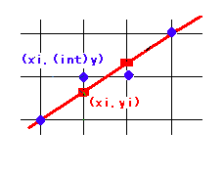
通过同时对x,y各增加一个小的增量,计算下一步的x,y值。在一个迭代算法中,如果每一步的x,y值是用前一步的值加上一个增量来获得,那么这种算法称为增量算法。
DDA（Digital Differential Analyzer）画线算法也称数值微分法，它的算法实质是用数值方法解微分方程，通过同时对x和y各增加一个小增量，计算下一步的x、y值。
_{例子}
程序(|k|≤1)

Slide 10

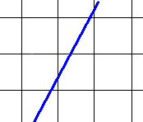
讨论:
造成隔行显示
|k|≤1
y
y
|k|>1
(x_{i+1},y_{i+1})
(x_{i+1},y_{i+1})
(x_{i},y_{i})
(x_{i},y_{i})
x
x
o
x_{i+1}=x_{i}+1
y_{i+1}=y_{i}+k
o
y_{i+1}=y_{i}+1
x_{i+1}=x_{i}+1/k

Slide 11
结论：直线DDA算法：
起点（x₁, y₁），终点（x₂, y₂）(x₂> x₁, y₂> y₁)
以（x₁, y₁）为起点
直线的斜率
直线上点的坐标
递推公式
逼近直线的
象素点的坐标
|k|≤1
x_{i+1}=x_{i}+1
y_{i+1}=y_{i}+k
(x_{i+1},round(y_{i+1})）
|k|>1
y_{i+1}=y_{i}+1
x_{i+1}=x_{i}+1/k
(round(x_{i+1}), y_{i+1})

Slide 12
DDA算法评价
比直接使用公式 y=k*x+b快 ，没有用乘法;
设置增量的除法运算、取整操作和浮点运算仍然耗时，不利于硬件实现；
DDA算法是一个增量算法。
通过同时对x,y各增加一个小的增量,计算下一步的x,y值。在一个迭代算法中,如果每一步的x,y值是用前一步的值加上一个增量来获得,那么这种算法称为增量算法。
_{抛砖引玉 →中点画线法}
_{Bresenham画线算法}

Slide 13
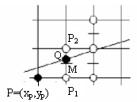
4.2.2 中点画线算法
假设斜率k在0、1之间。 假设x坐标为x_{p}的各像素点中，与直
线最近者已确定，为P（x_{p},y_{p}），那么，下一个与直线最近的
像素只能是正右方的P₁(x_{p}+1,y_{p})，或右上方的P₂
（x_{p}+1,y_{p}+1）两者之一。令M为P₁和P₂的中点，易知M的
坐标为（x_{p}+1,y_{p}+0.5）。
设Q是理想直线与垂直线x=x_{p}+1
的交点。显然，若M在Q的下方，则P₂
离直线近，应取为下一个像素；否则应
取P₁。

Slide 14
假设直线的起点和终点分别是(x_{0,} y₀)和(x_{1,}y₁)。则直线方程为：
F(x,y)=ax+by+c=0；其中a=y₀-y₁，b=x₁-x₀，c=x₀y₁-x₁y₀。
该直线方程将平面分为三个区域：
对于直线上的点，F(x,y)=0；对于直线上方的点F(x,y)>0；
对于直线下方的点，F(x,y)<0。
y
y
F(x,y)=0
F(x,y)=0
F(x,y)>0
F(x,y)>0
x
x
F(x,y)<0
F(x,y)<0
直线将平面分为三个区域

Slide 15
判别式：
d=F(M)=F(x_{p}+1,y_{p}+0.5)=a(x_{p}+1)+b(y_{p}+0.5)+c
则 有：
y
+
1
(
d
<
0
)
y
=
P₂(x_{p}+1,y_{p}+1)
y
(
d
≥
0
)
Q
M(x_{p}+1,y_{p}+0.5)
P(x_{p},y_{p})
P₁(x_{p}+1,y_{p})
中点画线算法生成直线的原理

Slide 16
误差项的递推 d≥0：
d₁ = F(x_{p}+2,y_{p}+0.5)
= a(x_{p}+2)+b(y_{p}+0.5)+c
= d + a
(x_{p}+1,y_{p}+0.5)
(x_{p}+2,y_{p}+0.5)
结论：d的增量为a
P(x_{p},y_{p})
d≥0

Slide 17
误差项的递推 d<0：
d₂ = F(x_{p}+2,y_{p}+1.5)
= a(x_{p}+2)+b(y_{p}+1.5)+c
结论：d的增量为a+b
(x_{p}+2,y_{p}+1.5)
= d + a + b
初始值d的计算
(x_{p}+1,y_{p}+0.5)
d₀ = F(x₀+1,y₀+0.5)
= a(x₀+1)+b(y₀+0.5)+c
= ax₀+by₀+c+a +0.5b
= F(x₀,y₀)+a+0.5b
= a+0.5b
P(x_{p},y_{p})
d<0

Slide 18
0≤k≤1时中点画线算法的算法步骤为：
1.输入直线的两端点P₀(x₀,y₀)和p₁(x₁,y₁)。
2.计算初始值a = y₀-y₁、b=x₁-x₀、d=a+0.5b、x=x₀、y=y₀；
3.绘制点(x,y)。判断d的符号；
若d<0，则(x,y)更新为(x+1,y+1)，d更新为d+a+b；否则(x,y)更新为(x+1,y)，d更新为d+a。
4.当直线没有画完时，重复步骤3。否则结束。

Slide 19
改进：用2d代替d
1.输入直线的两端点P₀(x₀,y₀)和p₁(x₁,y₁)。
2.计算初始值a = y₀-y₁、b=x₁-x₀ 、d=2*a+b、x=x₀、y=y₀ 、d₁=2*a 、 d₂= 2*(a+b)。
3.绘制点(x,y)。判断d的符号。
若d<0，则(x,y)更新为(x+1,y+1)，d更新为d+d₂；
否则(x,y)更新为(x+1,y), d更新为d+d₁。
4.当直线没有画完时，重复步骤3。否则结束。
程序

Slide 20
_{算法总结}
中点画线算法基本思想 :
借助于一个决策变量 d的正负符号 ,来确定下一个该点亮的象素点。
中点画线算法的优点：
(1)不必计算直线的斜率，因此不必作除法；
(2)不用浮点数，只用整数；
(3)只有加法和乘 2 运算, 在计算机内部是用位移操作实现
的,效率高。
因此，中点画线算法的运算速度很快，并适于用硬件实现。

Slide 21
4.2.3 Bresenham画线算法
假定直线段的0≤k≤1
基本原理：
k
k
d
k
d
k
d
k
d
Brensemham算法绘制直线的原理

Slide 22
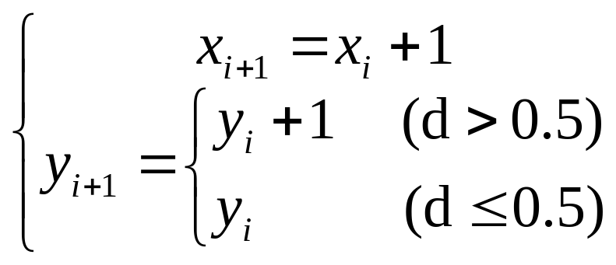
误差项的计算
d_{初}=0，
每走一步：d=d+k
一旦y方向上走了一步，d=d-1

Slide 23
算法步骤：
1.输入直线的两端点P₀(x₀,y₀)和P₁(x₁,y₁)。
2.计算初始值△x、△y、d=0、x=x₀、y=y₀。
3.绘制点(x,y)。
4.d更新为d+k，判断d的符号。若d>0.5，则(x,y)更新为(x+1,y+1)，同时将d更新为d-1；否则(x,y)更新为(x+1,y)。
5.当直线没有画完时，重复步骤3和4。否则结束。

Slide 24
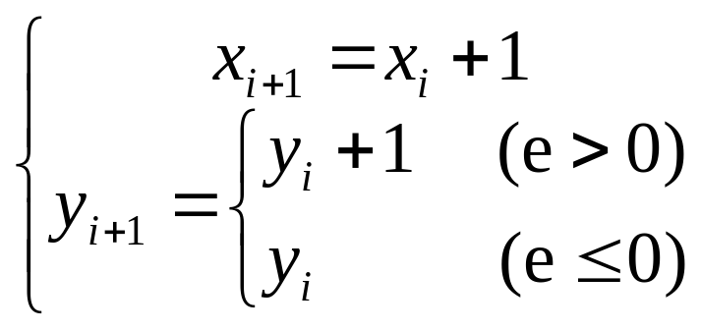
改进1：令e=d-0.5
e初=-0.5，
每走一步有e=e+k。
if (e>0) then e=e-1

Slide 25
算法步骤为：
1.输入直线的两端点P₀(x₀,y₀)和P₁(x₁,y₁)。
2.计算初始值△x、△y、e=-0.5、x=x₀、y=y₀。
3.绘制点(x,y)。
4.e更新为e+k，判断e的符号。若e>0，则(x,y)更新为(x+1,y+1)，同时将e更新为e-1；否则(x,y)更新为(x+1,y)。
5.当直线没有画完时，重复步骤3和4。否则结束。

Slide 26
改进2：用2e△x来替换e
e初=-△x，
每走一步有e=e+2△y。
if (e>0) then e=e-2△x

Slide 27
算法步骤：
1.输入直线的两端点P₀(x₀,y₀)和P₁(x₁,y₁)。
2.计算初始值△x、△y、e=-△x、x=x₀、y=y₀。
3.绘制点(x,y)。
4.e更新为e+2△y，判断e的符号。若e>0，则(x,y)更新为(x+1,y+1)，同时将e更新为e-2△x；否则(x,y)更新为(x+1,y)。
5.当直线没有画完时，重复步骤3和4。否则结束。
_{程序}

Slide 28
_{算法总结}
Bresenham画线算法的优点：
(1)不必计算直线的斜率，因此不必作除法；
(2)不用浮点数，只用整数；
(3)只有加法和乘 2 运算, 在计算机内部是用位移操作实现
的,效率高。
因此，Bresenham画线算法的运算速度很快，
并适于用硬件实现，是应用最广泛的画直线算法。

Slide 29
研究内容
DDA画线法
中点画线法
Bresenham画线法
中点画圆法
Bresenham画圆法
中点画椭圆法
扫描线填充
扫描线多边形填充算法
边缘填充算法
  直线的扫描转换
  圆的扫描转换
  椭圆的扫描转换
  多边形的扫描转换与区域填充
  2D裁剪
  字符的处理
  属性处理
  反走样
边缘填充算法
栅栏填充算法
边标志算法
递归填充
边界填充算法
泛填充算法
Cohen-Sutherland算法
中点分割算法
Liang-Barsky算法
Cyrus-Beck算法
Nicholl-Lee-Nicholl算法
直线段
多边形
Sutherland-Hodgeman多边形裁剪算法
Weiler-Atherton多边形裁剪算法
文字

Slide 30
4.3.1 简单方程产生圆弧
4.3 圆的扫描转换
解决的问题：
绘出圆心在原点，半径为整数R的圆x²+y²==R²
算法原理：利用其函数方程，直接离散计算
[
]
x
=
x
+
1
x
∈
0,
R
2
i
+
1
i
y
=
round
(
R
2
−
x
2
)
i
+
1
i
+
1

Slide 31
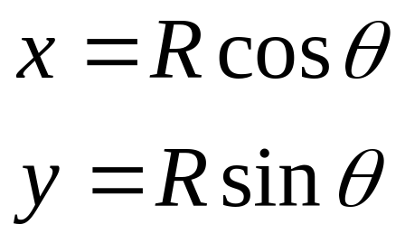
圆的极坐标方程为：
θ
=
θ
+
Δ
θ
(
Δ
θ
为一固定角度步长
)
i
+
1
i
x
=
round
(
R
cos
θ
)
i
+
1
i
+
1
y
=
round
(
R
sin
θ
)
i
+
1
i
+
1

Slide 32
存在问题
圆的标准方程包括乘法和平方根运算；
圆的极坐标参数方程包含乘法和三角运算。
y
x

Slide 33

4.3 圆的扫描转换
4.3.2 圆的对称性
(-y,x)
y
(y,x)
y=-x
y=x
(-x,y)
(x,y)
(-x,-y)
(x,-y)
(-y,-x)
(y,-x)

Slide 34
y
y=x
R
x
1/8圆弧

Slide 35
4.3.2 中点画圆法
构造函数F(x,y)=x²+y²-R²。R 为整数。
对于圆上的点，有F(x,y)=0；
对于圆外的点，F(x,y)>0；
而对于圆内的点，F(x,y)<0。

Slide 36
y
P
u
P
M
算法原理
P
d
M的坐标为：M(x_{i} +1,y_{i}-0.5)
当F(x_{M},y_{M})<0时，取P_{u}(x_{i} +1,y_{i})
当F(x_{M},y_{M})>0时，取P_{d}(x_{i} +1,y_{i}-1)
当F(x_{M},y_{M})=0时，约定取P_{u}。
构造判别式：
x
中点画圆算法原理
当d≤0时，下一点取P_{u}(x_{i} +1,y_{i})；
当d>0时，下一点取P_{d}(x_{i} +1,y_{i}-1)。

Slide 37
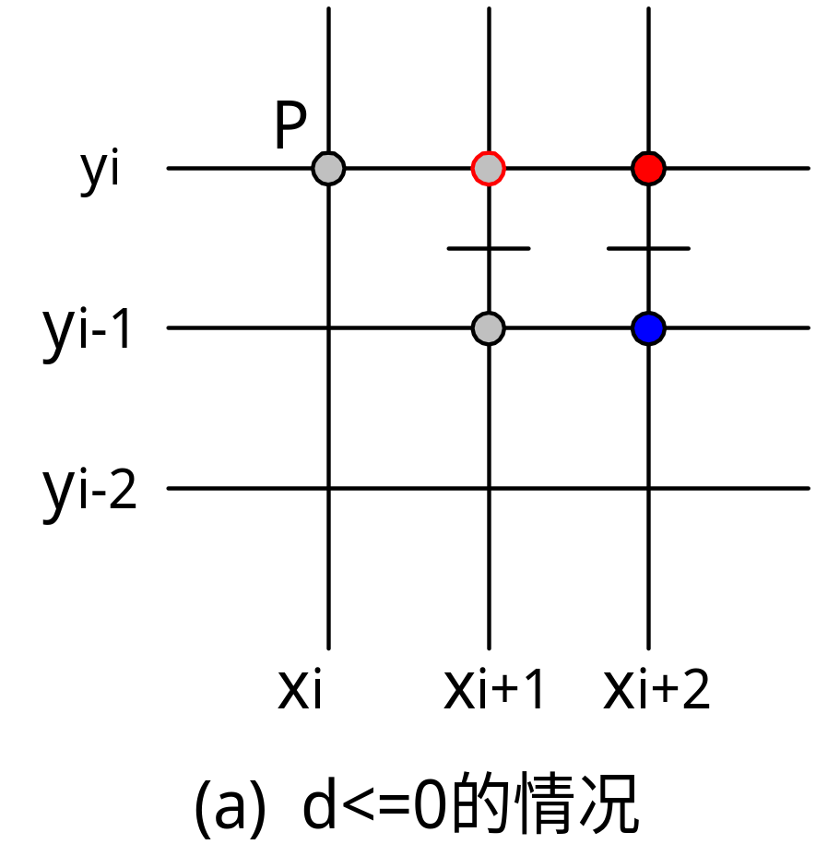
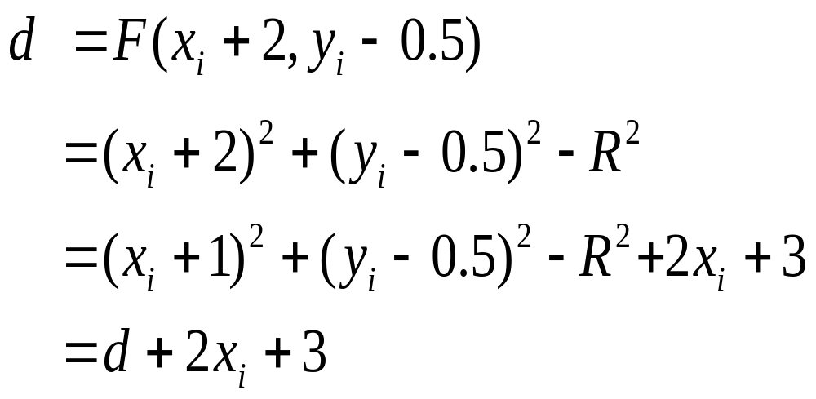
误差项的递推，d≤0：

Slide 38
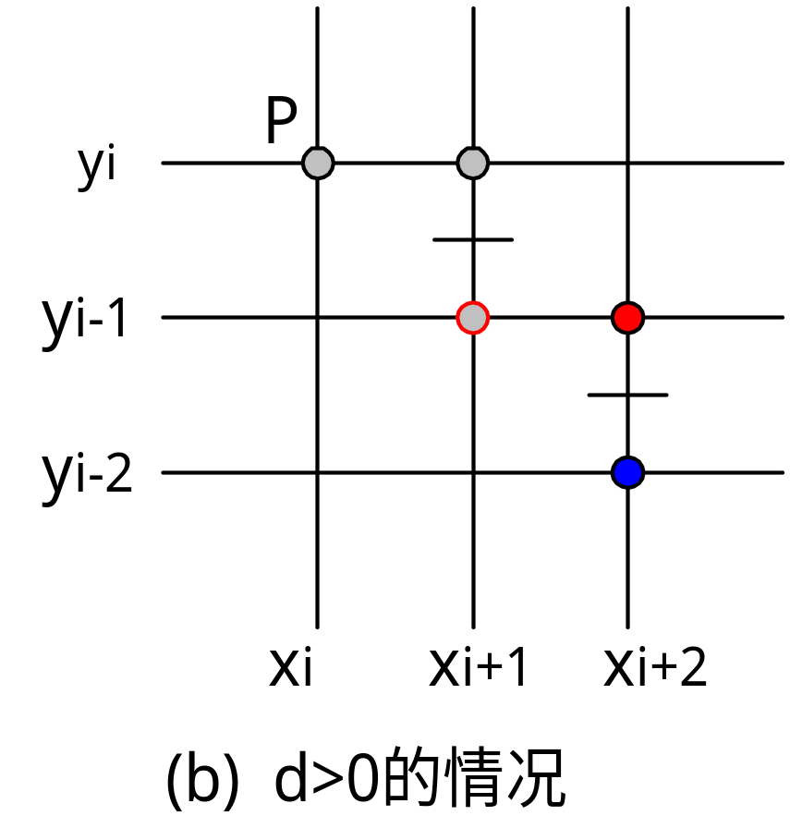
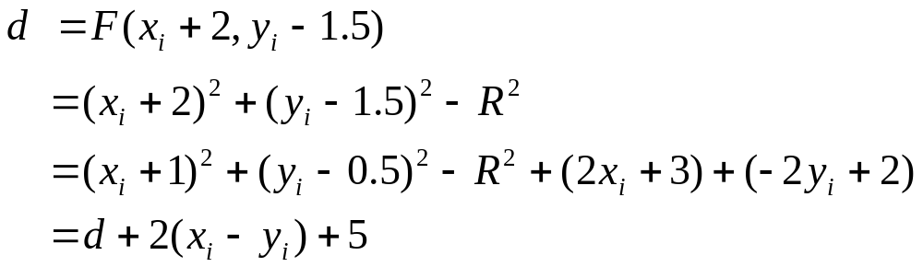
d>0：

Slide 39
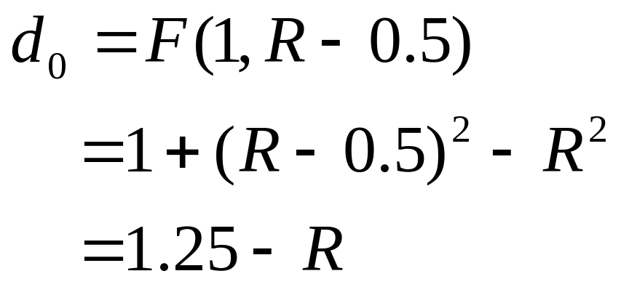
判别式的初始值：

Slide 40
算法步骤：
1.输入圆的半径R。
2.计算初始值d=1.25-R、x=0、y=R。
3.绘制点(x,y)及其在八分圆中的另外七个对称点。
4.判断d的符号。若d≤0，则先将d更新为d+2x+3，再将(x,y)更新为(x+1,y)；否则先将d更新为d+2(x-y)+5，再将(x,y)更新为(x+1,y-1)。
5.当x<y时，重复步骤3和4。否则结束。

Slide 41
改进：将1.25-R≈1-R(因为R为整数)，算法步骤：
1.输入圆的半径R。
2.计算初始值d=1-R、x=0、y=R。
3.绘制点(x,y)及其在八分圆中的另外七个对称点。
4.判断d的符号。若d≤0，则先将(x,y)更新为(x+1,y) ，再将d更新为d+2x+3 ；否则先将(x,y)更新为(x+1,y-1) ，再将d更新为d+2(x-y)+5 。
5.当x<y时，重复步骤3和4。否则结束。程序
_{实例}

Slide 42
中点画圆法实例(r=10)
i
P
(x
,y
)
P₀=1-10=-9
P₁=-9+2*1+1=-6
P₂=-6+2*2+1=-1
P₃=-1+2*3+1=6
P₄=6+2*(4-9)+1=-3
P₅=-3+2*5+1=8
P₆=8+2*(6-8)+1=5
i
i
i
0
-
9
(0,10)
1
-
6
(1,10)
2
-1
(2,10)
3
6
(3,10)
4
-
3
(4,
9
)
5
8
(5,9)
6
5
(6,8)
(7,7)

Slide 43
10
9
8
7
6
5
4
3
2
1
0
0
1
2
3
4
5
6
7
8
9
10

Slide 44
4.3.3 Bresenham画圆算法
思想
判断公式
算法描述
程序实现
举例
x_{k}
x_{k+1}
y_{k}
y_{k-1}
y_{k-2}

Slide 45
Bresenham 算法思想
现在从A点开始向右下方逐点来寻找弧AB要用的
点。如图中点P_{i-1}是已选中的一个表示圆弧上的
点，根据弧AB的走向，下一个点应该从H_{i}或者
L_{i}中选择。显然应选离AB最近的点作为显示弧
AB的点。 假设圆的半径为R，显然，
当x_{hi}² + y_{hi}² -R² ≥ R² - (x_{li}² + y_{li}²)
时，应该取L_{i} 。否则取H_{i} 。
令d_{i} = x_{hi}² + y_{hi}² + x_{li}² + y_{li}² - 2R²显
然，当d_{i} ≥0 时应该取L_{i} 。
否则，取H_{i} 。
P_{i-1}
H_{i}
_{A}
_{B}
L_{i}
应取H_{i}还是取L_{i}

Slide 46
Bresenham画圆算法公式推导
剩下的问题是如何快速的计算d_{i} 。
设图中P_{i-1}的坐标为(x_{i-1},y_{i-1}) ，
则H_{i}和L_{i}的坐标为(x_{i},y_{i-1})和(x_{i},y_{i-1}-1 )
d_{i} = x_{i}² + y_{i-1}² + x_{i}² + (y_{i-1}-1)² - 2R²
=2x_{i}² + 2y_{i-1}² - 2y_{i-1}- 2R² + 1
P_{i-1}
H_{i}
L_{i}
应取H_{i}还是取L_{i}

Slide 47
Bresenham画圆算法公式推导
当d_{i}<0时->取H_{i} -> y_{i}=y_{i-1} ，则
d_{i+1}=(x_{i}+1)²+y_{i-1}²+(x_{i}+1)²+(y_{i-1}-1)²-2R²
⁼ 2x_{i}² + 2y_{i-1}² - 2y_{i-1}- 2R² + 1
+4x_{i}+2
=d_{i}+4x_{i-1}+6
P_{i-1}
H_{i}
L_{i}
应取H_{i}还是取L_{i}

Slide 48
Bresenham画圆算法公式推导
当d_{i} ≥ 0时->取L_{i} -> y_{i}=y_{i-1}-1 ，则
d_{i+1}=(x_{i}+1)²+(y_{i-1}-1)²
⁺⁽x_{i}+1)²+(y_{i-1}-2)²-2R²
⁼2x_{i}² + 2y_{i-1}² - 2y_{i-1}- 2R² + 1
+4x_{i}-4y_{i-1} +6
= d_{i} + 4(x_{i-1}-y_{i-1}) + 10
P_{i-1}
H_{i}
_{A}
_{B}
L_{i}
应取H_{i}还是取L_{i}

Slide 49
Bresenham画圆算法公式推导
求d_{i}的初始值d₀
d_{i} = x_{i}² + y_{i-1}² + x_{i}² + (y_{i-1}-1)² - 2R²
=2x_{i}² + 2y_{i-1}² - 2y_{i-1}- 2R² + 1
d₀=2x₀²+2y₋₁²-2y₋₁-2R²+1
=2+2R²-2R-2R²+1
=3-2R
P_{i-1}
H_{i}
注意：P_{i-1}(x_{i-1},y_{i-1})
x_{i-1}=0, y_{i-1}=R
X_{i}=x_{i-1}+1=1
L_{i}
应取H_{i}还是取L_{i}

Slide 50
Bresenham画圆算法的步骤
1) 输入圆半径r和圆心(x_{c}, y_{c})，
获得第一个点：(x₀, y₀) = (0, R)
2) 计算P₀ = 3 – 2R;
3) 根据公式计算P_{k+1}，确定下一点；
如果 p_{k} <0, 选择 (x_{k+1}, y_{k})
p_{k} ≥0, 选择(x_{k+1}, y_{k}-1)
4) 确定对称点；
5) 重复步骤3)，直至x ≥ y

Slide 51
Bresenham画圆算法举例(R=10)
k
0
1
2
3
4
5
6
P_{k}
-17
-11
-1
13
-5
17
11
(x_{k},y_{k})
(0,10)
(1,10)
(2,10)
(3,10)
(4,9)
(5,9)
(6,8)
(7,7)
P₀= 3-20=-17
P₁= -17+4*0+6=-11
P₂= -11+4*1+6=-1
P₃= -1+4*2+6=13
P₄= 13+4*(3-10)+10=-5
P₅= -5+4*4+6=17
P₆= 17+4*(5-9)+10=11

Slide 52
Bresenham画圆算法举例 (R=10)
y
Y=x
10
9
8
7
6
5
4
3
2
1
0
0
1
2
3
4
5
6
7
8
9
10
x

Slide 53
算法总结
Bresenham算法以决策参数的增量计算为基础，仅包括简单的整数处理。
中点方法更易应用于其他圆锥曲线，沿任何圆锥曲线所确定的像素位置，其误差限制在像素分段的1/2以内。

Slide 54
椭圆的扫描转换
椭圆的特征
y
(x,y)
(-x,y)
b
a
x
(-x,-y)
(x,-y)
长半轴为a，短半轴为b的标准椭圆

Slide 55
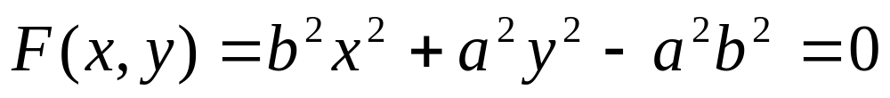
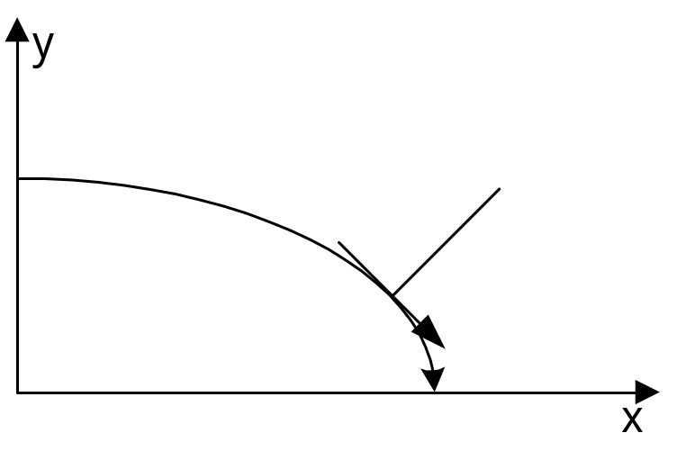
考虑椭圆圆心在原点，长半轴为a短半轴为b的椭圆(a,b为整数)
对于椭圆上的点，有F(x,y)=0；
对于椭圆外的点，F(x,y)>0；
对于椭圆内的点，F(x,y)<0。

Slide 56
以弧上斜率为－1的点作为分界将第一象限椭圆弧分为上下两
部分。
y
二分量相等的法向量
上半部分
下半部分
x
第一象限的椭圆弧

Slide 57
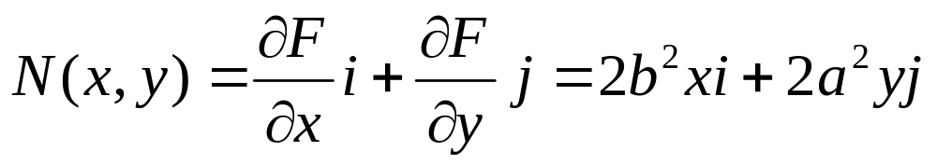
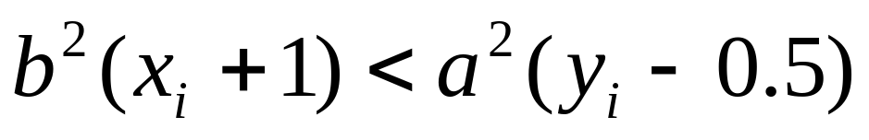
y
二分量相等的法向量
上半部分
下半部分
法向量:
x
第一象限的椭圆弧
引理3-1：若在当前中点，法向量的y分量比x分量大，即
而在下一个中点，不等号改变方向，则说明椭圆弧从上部分转入下部分。

Slide 58
椭圆的中点算法
算法原理:
y
P
P
u
P
d
P
P
l
P
r
x
椭圆的中点绘制算法原理

Slide 59
先推导上半部分的椭圆绘制公式:
p
u
(x
i+1
,y
i
)
p(x
i
,y
i
)
M
(x
i+1
,y
i-0.5
)
p
d
(x
i+1
,y
i-1
)
上半部分椭圆弧的绘制原理

Slide 60
判别式：
若d₁≤0，取P_{u}(x_{i}+1,y_{i}) ; 若d₁>0，取P_{d}(x_{i}+1,y_{i}-1)
p
u
(x
i+1
,y
i
)
p(x
i
,y
i
)
M
(x
i+1
,y
i-0.5
)
p
d
(x
i+1
,y
i-1
)
上半部分椭圆弧的绘制原理

Slide 61
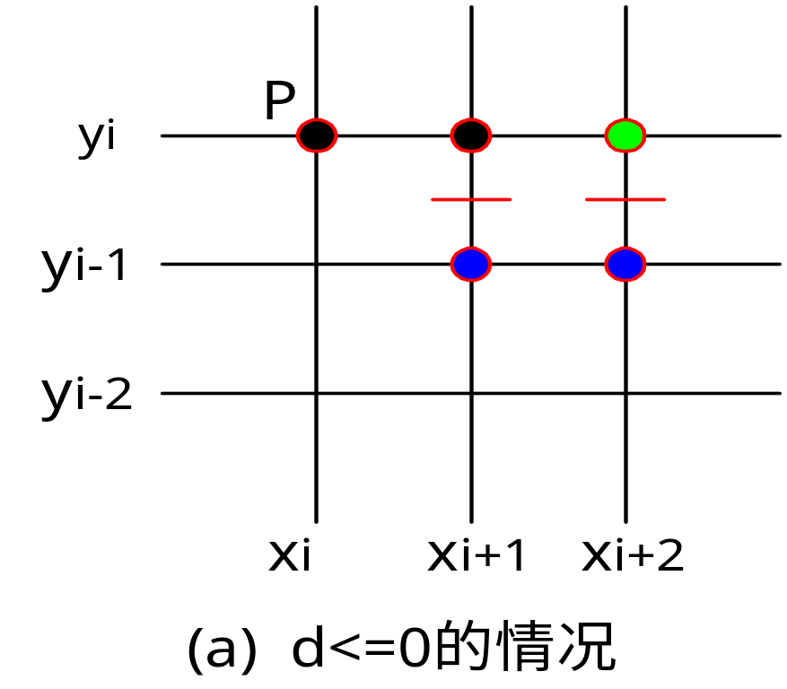
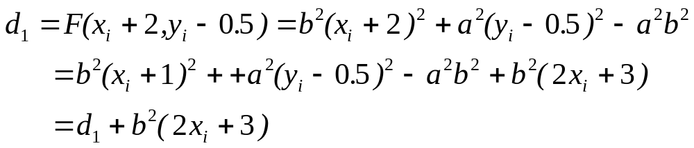
误差项的递推
d₁≤0：

Slide 62
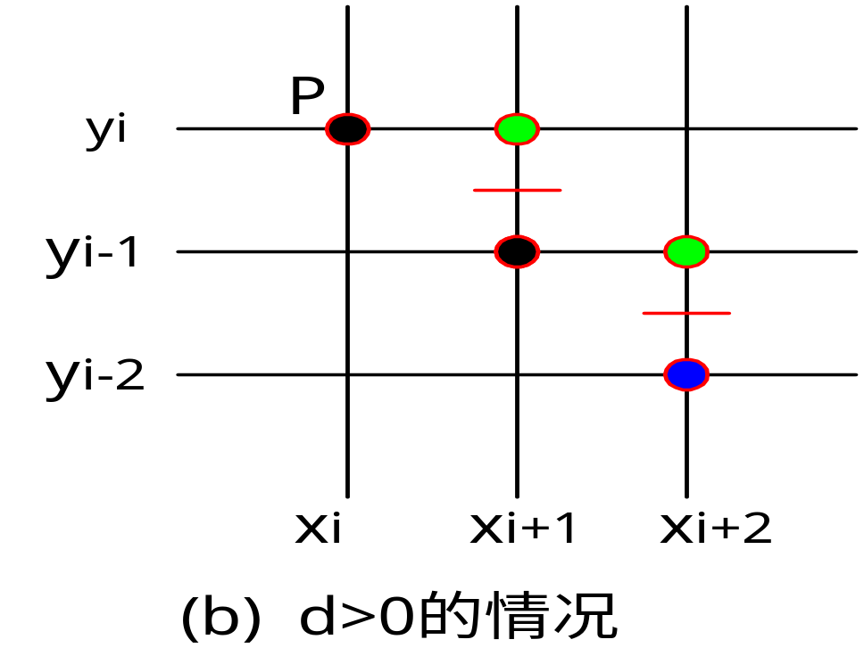
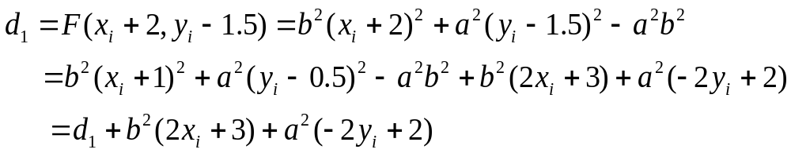
误差项递推
d₁>0：

Slide 63
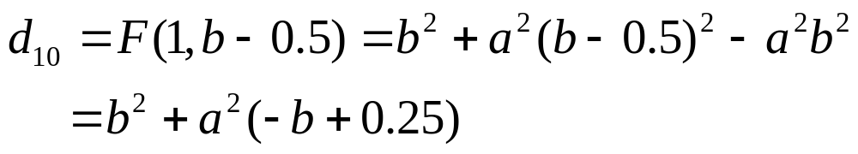
判别式的初始值
B数值为初始化的y数值
误差项递推演示（椭圆上半部分）

Slide 64
再来推导椭圆弧下半部分的绘制公式。原理如下：
p(x
i
,y
i
)
M
(x
i+1
,y
i-0.5
)
p
l
(x
i
,y
i-1
)
p
r
(x
i+1
,y
i-1
)
下半部分椭圆弧的绘制原理

Slide 65
判别式 :
若d₂>0，取P_{l}(x_{i},y_{i}-1);若d₂≤0，取P_{r}(x_{i}+1,y_{i}-1)
p(x
i
,y
i
)
M
(x
i+1
,y
i-0.5
)
p
l
(x
i
,y
i-1
)
p
r
(x
i+1
,y
i-1
)
下半部分椭圆弧的绘制原理

Slide 66
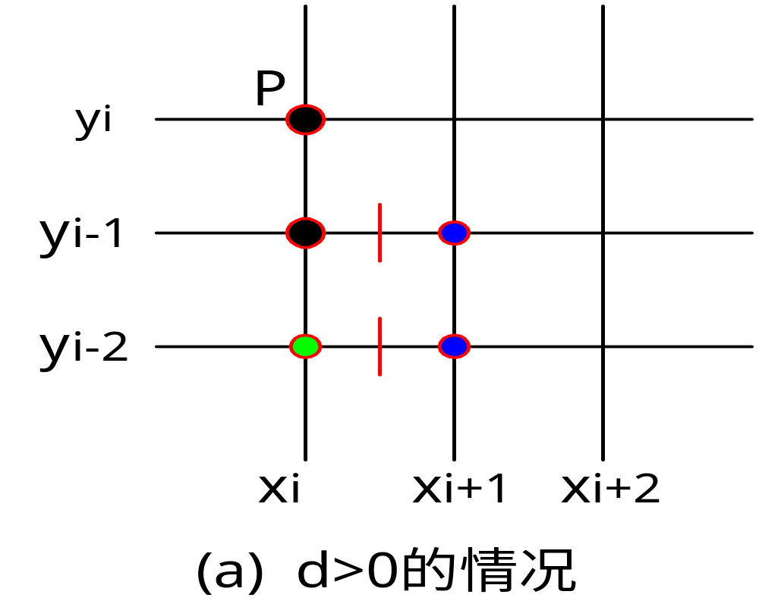
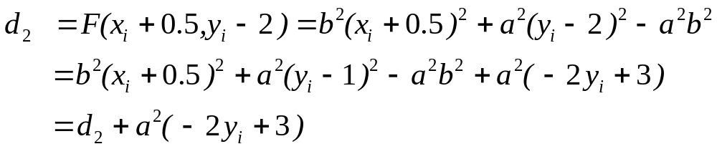
误差项的递推
d₂>0：

Slide 67
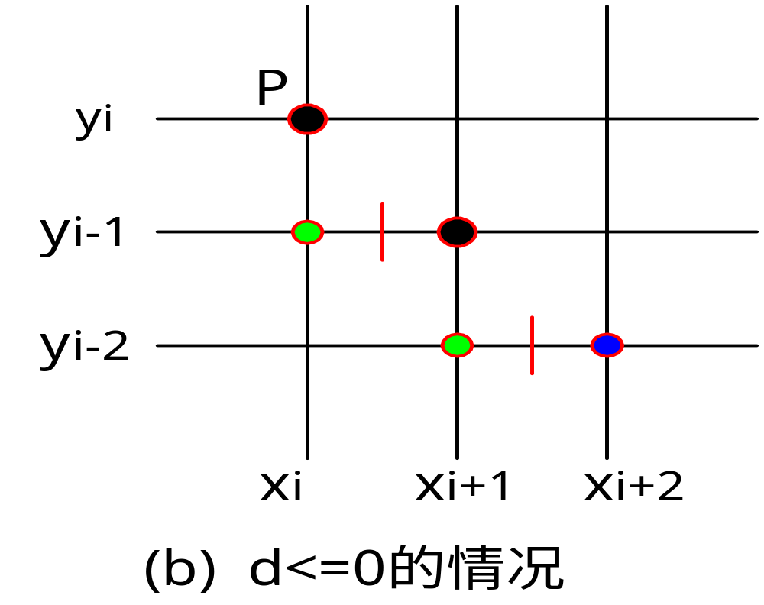
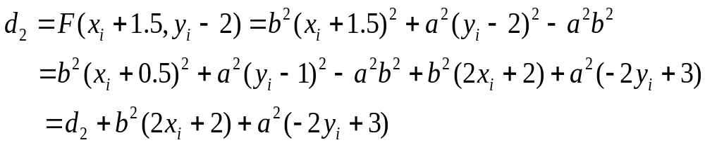
误差项的递推
d₂≤0：

Slide 68
注意：
上半部分的终止判别；
下半部分误差项的初值；
算法步骤：
1.输入椭圆的长半轴a和短半轴b。
2.计算初始值d=b²+a²(-b+0.25)、x=0、y=b。
3.绘制点(x,y)及其在四分象限上的另外三个对称点。

Slide 69
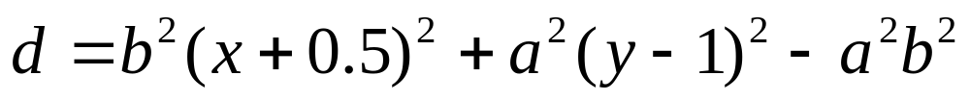
4.判断d的符号。若d≤0，则先将d更新为d+b²(2x+3)，再将(x,y)更新为(x+1,y)；否则先将d更新为d+b²(2x+3)+a²(-2y+2)，再将(x,y)更新为(x+1,y-1)。
5.当b²(x+1)<a²(y-0.5)时，重复步骤3和4。否则转到步骤6。
6.用上半部分计算的最后点(x,y)来计算下半部分中d的初值：

Slide 70
7.绘制点(x,y)及其在四分象限上的另外三个对称点。
8.判断d的符号。若d≤0，则先将d更新为b²(2x_{i}+2)+a²(-2y_{i}+3)，再将(x,y)更新为(x+1,y-1)；否则先将d更新为d+a²(-2y_{i}+3)，再将(x,y)更新为(x,y-1)。
9.当y>0时，重复步骤7和8。否则结束。 程序
_{实例}

Slide 71
4.4 区域填充
简单边界，例如多边形，圆，椭圆以及其他简单曲线，通过扫描线与边界交点确定填充区域。
复杂边界，从内部给定位置开始填充，递归填充直至边界。

Slide 72
扫描线填充算法
  扫描线多边形填充算法（4.4.1）
  边缘填充算法（4.4.2）
  边缘填充算法
  栅栏填充算法
  边标志算法
递归填充算法
  边界填充算法（4.4.3）
  洪泛填充算法（4.4.4）
Notes:
Scan - Line Polygon Fill Algorithm
Inside – Outside Tests
Boundary - Fill Algorithm
Flood - Fill Algorithm

Slide 73
4.4.1 扫描线多边形填充算法
算法思想
算法技巧
  如何处理奇数个交点？
  如何处理水平边？
  如何计算交点坐标？
数据结构
算法描述

Slide 74
算法思想
y
12
扫描线自底向上扫描，计算扫描线与多边形边界的交点确定填充区间，再用要求的颜色显示这些区间的像素，即完成填充工作。一条扫描线的填充过程分为求交、排序、配对和填色四个步骤。
11
10
9
8
7
6
5
4
3
2
1
1
2
3
3
5
6
7
8
9
10
11
12
x
x-扫描线算法填充多边形
Notes:
对于一条扫描线填充过程可以分为四个步骤：
（1）求交（2）排序
（3）配对（4）填色

Slide 75
算法技巧 – 交点数
扫描线y1
扫描线y2
单调减
单调增
Notes:
将较低的一条边缩短，保证对通过公共顶点的扫描线仅产生一个交点

Slide 76
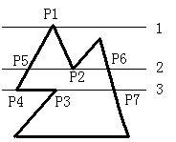
算法技巧 – 水平边
不计算水平边和扫描线的交点

Slide 77
算法技巧 – 交点坐标计算
交点坐标计算
Y_{i+1} = Y_{i} + 1
X_{i+1} = x_{i} + 1/m
m=dy/dx
X_{i+1}
Y_{i+1}
x_{i}
y_{i}
Notes:
Intersection calculating

Slide 78
数据结构
B
输入参数
顶点数以及顶点坐标
数据结构
  有序边表sorted edge table
  活化边表active edge table
C
C’
E
D
A
Notes:
算法输入参数为：

Slide 79
Window height
CB
有序边表构建过程：
按顶点输入顺序依次
形成边，存储到每条
边最小Y值所对应的
扫描线位置（水平边除外），
相同最小Y值的边按
较低顶点X值升序排序。
YC
CD
DE
YD
AE
AB
YA
最大Y值
1/m
较低顶点X值
1
0

Slide 80
有序边表
Window height
CB
typedef struct tEdge {
int yUpper;
float xIntersect;
float dxPerScan;
struct tEdge * next;
}Edge;
YC
CD
DE
YD
AE
AB
YA
最大Y值
1/m
较低顶点X值
1
0

Slide 81
活化边表
B
把与当前扫描线相交的边称为活化边，并把它们按与扫描线交点x坐标递增的顺序存放在一个链表中,形成活化边表。
C
C’
E
扫描线Y
D
A
CD
DE
AE
AB
Notes:
活化边表的操作包括插入边、删除边，更新边信息。

Slide 82
算法描述
1)输入多边形顶点数及顶点坐标；
2)建立有序边表；
3)根据当前扫描值建立活化边表；
4)求出扫描线与多边形边界交点，交点配对、填充；
5)更新活化边表并重新排序；
6)进入下一条扫描线，重复步骤3，直至扫描线值为窗口高度。
_{算法步骤}

Slide 83
4.4.2 边缘填充算法
边缘填充算法
算法简单，但对于复杂图型，每一象素可能被访问多次
栅栏填充算法
栅栏指的是一条过多边形顶点且与扫描线垂直的直线。它把多边形分为两半。

Slide 84
边标志算法
分为两个步骤：
(1)打标记
(2)填充
基本思想：
  帧缓冲器中对多边形的每条边进行直线扫描转换，亦即对多边形边界所经过的象素打上标志。
  然后再采用和扫描线算法类似的方法将位于多边形内的各个区段着上所需颜色。
  使用一个布尔量inside来指示当前点是否在多边形内的状态。

Slide 85
    void edgemark_fill(polydef, color)
    多边形定义 polydef； int color;
    { 对多边形polydef 每条边进行直线扫描转换；
    inside = FALSE;
    for (每条与多边形polydef相交的扫描线y )
    for (扫描线上每个象素x )
    {
    if(象素 x 被打上边标志)
    inside = ! (inside);
    if(inside！= FALSE)
    drawpixel (x, y, color);
    else drawpixel (x, y, background);
    }
}
算法过程：

Slide 86
用软件实现时，扫描线算法与边界标志算法的执行速度几乎相同，
但由于边界标志算法不必建立维护边表以及对它进行排序，所以边界标志算法更适合硬件实现，这时它的执行速度比有序边表算法快一至两个数量级。

Slide 87
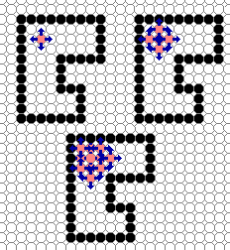
4.4.3 边界填充算法
IDEA –填充区域边界以一种颜色指定；从区域的一个内部点开始，由内至外绘制直到边界。
适用于单色边界

Slide 88
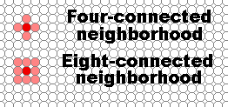
填充方式
  4-连通
  8-连通
问题
  4连通有时不能完整填充

Slide 90
4-连通算法描述
算法的输入：种子点坐标(x,y)，填充色和边界颜色。
栈结构实现4-连通边界填充算法的算法步骤为：
种子象素入栈；当栈非空时重复执行如下三步操作：
(1)栈顶象素出栈；(2)将出栈象素置成填充色；(3)检查出栈象素的4-邻接点，若其中某个象素点不是边界色且未置成多边形色，则把该象素入栈。

Slide 91
_{边界表示的4连通区域的递归填充算法:}
void BoundaryFill4(int x,int y,int boundarycolor,int fillcolor)
{ int color = getPixel(x,y);
if(color!=fillcolor && color!=boundarycolor)
{ setPixel(x,y,fillcolor);
BoundaryFill4 (x,y+1, boundarycolor,fillcolor);
BoundaryFill4 (x,y-1, boundarycolor,fillcolor);
BoundaryFill4 (x-1,y, boundarycolor,fillcolor);
BoundaryFill4 (x+1,y, boundarycolor,fillcolor);
}
}

Slide 92
栈结构实现8-连通边界填充算法的算法步骤为：
种子象素入栈；当栈非空时重复执行如下三步操作：
(1)栈顶象素出栈；
(2)将出栈象素置成填充色；
(3)检查出栈象素的8-邻接点，若其中某个象素点不是边界色且未置成多边形色，则把该象素入栈。

Slide 93
特点：
把太多的象素压入堆栈，堆栈空间需求量非常大
改进
通过沿扫描线填充水平象素段，来代替处理4-邻接点和8-邻接点。

Slide 94
沿扫描线填充水平象素段的4-连通边界填充算法步骤：
种子象素入栈；当栈非空时作如下三步操作：
(1)栈顶象素出栈；
(2)填充出栈象素所在扫描行的连续象素段，直到遇到边界象素为止，即每出栈一个象素，就对包含该象素的整个扫描线区间进行填充；
(3)在区间中检查与当前扫描线相邻的上下两条扫描线的有关象素是否全为边界象素或已填充的象素，若存在非边界、未填充边界的象素，则把每一区间的最右象素取作种子象素入栈。

Slide 95
4.4.4 泛填充算法
IDEA – 填充区域以一种颜色指定；从指定的内部点 (x,y) 开始，将填充色赋给颜色为给定内部色的邻接像素。
适用于多色边界

Slide 96
算法的输入：种子点坐标(x,y)，填充色和内部点的颜色。
算法原理：
算法从指定的种子(x,y)开始，用所希望的填充颜色赋给所有
当前为给定内部颜色的象素点。

Slide 97
8-连通泛填充算法步骤如下：
种子象素入栈；当栈非空时重复执行如下三步操作：
(1)栈顶象素出栈；
(2)将出栈象素置成填充色；
(3)检查出栈象素的8-邻接点，若其中某个象素点不是给定内部点的颜色且未置成新的填充色，则把该象素入栈。

Slide 98
内点表示的4连通区域的递归填充算法:
void FloodFill4(int x,int y,int oldcolor,int newcolor)
{ if(getpixel(x,y)==oldcolor) //属于区域内点oldcolor
{ drawpixel(x,y,newcolor);
FloodFill4(x,y+1,oldcolor,newcolor);
FloodFill4(x,y-1,oldcolor,newcolor);
FloodFill4(x-1,y,oldcolor,newcolor);
FloodFill4(x+1,y,oldcolor,newcolor);
}
}

Slide 99
注意：
当以边界表示时，4-连通边界填充算法只能填充4-连通区
域，8-连通边界填充算法也只能填充8-连通区域。当以内
点表示时，8-连通泛填充算法可以填充8-连通区域也可以
填充4-连通区域，当然4-连通泛填充算法还是只能填充4-
连通区域。

Slide 100
4.4.4 其他相关的概念
1. 内-外测试
不自交的多边形 、自相交的多边形
奇-偶规则（Odd-even Rule）
从任意位置p作一条射线，若与该射线相交的多边形边的数目为奇数，则p是多边形内部点，否则是外部点。

Slide 101
非零环绕数规则（Nonzero Winding Number Rule）
首先使多边形的边变为矢量。
将环绕数初始化为零。
再从任意位置p作一条射线。当从p点沿射线方向移动时，对在每个方向上穿过射线的边计数，每当多边形的边从右到左穿过射线时，环绕数加1，从左到右时，环绕数减1。
处理完多边形的所有相关边之后，若环绕数为非零，则p为内部点，否则，p是外部点。

Slide 102
4.5 属性处理
4.5.1 线型和线宽
1. 线型处理
Line Type线型
How to? 绘制像素段
Pixel mask像素掩码
eg. 1111000
Problem
根据直线斜率调整实心段和空白段的像素数目

Slide 103
y
12
11
10
9
8
7
6
5
4
3
b
2
1
a
1
2
3
4
5
6
7
8
9
10
11
12
x
相同数目象素显示的不等长划线
解决:可根据线的斜率来调整实心段和中间空白段的象素数目。

Slide 104
2 线宽处理
Line Width
How to?
显示相邻平行线段
类型
(1)水平或垂直方向扩展
(2) 矩形区域填充
(3) 画笔或画刷
|m|<1 (x,y) & (x,y+1)

Slide 105
|m|>1 (x,y) & (x+1,y)& (x-1,y)&(x-2,y)
Notes:
Other problems: line cap & line join P110~111

Slide 106
特点
实现简单、效率高。
斜线与水平(或垂直)线不一样粗。
当线宽为偶数个象素时，线的中心将偏移半个象素。
利用线刷子生成线的始末端总是水平或垂直的，看起来不太自然。
解决：添加“线帽（line cap）”

Slide 107
(a)方帽
(b)突方帽
(c)圆帽
线“帽子”
_{调整平行线的端点位置，使粗线显示具有垂直于线路径的方端}
_{线段向两头延伸一半线宽并添加方帽子}
_{方帽两端添加填充的半圆}

Slide 108
其他线宽处理方式(画笔和画刷)
  Shape形状
  Size尺寸
  Pattern 样式
Pixel Mask

Slide 109
3. Line Color

Slide 110
4.曲线的线型和线宽
  Pixel masks eg.11100
  根据曲线斜率设置像素掩码的实心段和空白段像素数目

Slide 111
Curve width
水平(|m|>1)或垂直 (|m|<1)像素段
Notes:
Horizontal(|m|>1)or vertical (|m|<1)pixel spans

Slide 112
Pen & Brush options
Eg. Rectangular pen 3x3
Notes:
Replicate a pen shape along the curve path.

Slide 113
字符的属性
  字体 宋体 仿宋体 楷体 黑体 隶书
  字高 宋体 宋体 宋体 宋体 宋体
  字宽
  字倾斜角 倾斜 倾斜
  对齐 (左对齐、中心对齐、右对齐)
  字色 红色、绿色、蓝色
  ……

Slide 114
区域填充属性
区域填充属性选择包括颜色、图案和透明度。
1
0
1
模板图案
0
1
0
1
0
1
(a)图案模板位图
(b)用该模板进行填充
利用图案模板进行三角形的填充

Slide 115
根据图案和透明度属性来填充平面区域的基本思想是：
首先用模板定义各种图案。
然后，修改填充的扫描转换算法：在确定了区域内一象素之后，不是马上往该象素填色而是先查询模板位图的对应位置。若是以透明方式填充图案，则当模板位图的对应位置为1时，用前景色写象素，否则，不改变该象素的值。若是以不透明方式填充图案，则视模板位图对应位置为1或0来决定是用前景色还是背景色去写象素。

Slide 116
  确定区域与模板之间的位置关系（对齐方式）：
  (1) 把有模板原点与填充区域边界或内部的某点对齐；
  (2) 把模板原点与填充区域外部的某点对齐；

Slide 117
颜色和灰度
颜色信息存储方式
  直接存储
  Color Lookup Tables颜色查找表
灰度的概念
灰度也可认为是亮度，简单的说就是色彩的深浅程度。

Slide 118
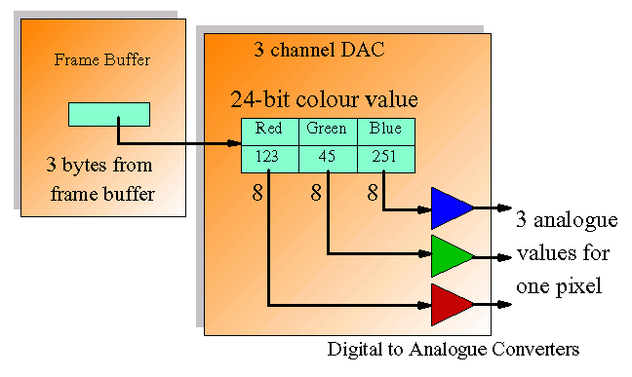
直接存储
Idea: 帧缓冲区像素信息直接控制RGB三枪强度（直接存储策略）
如何增大系统支持色彩数？

Slide 119
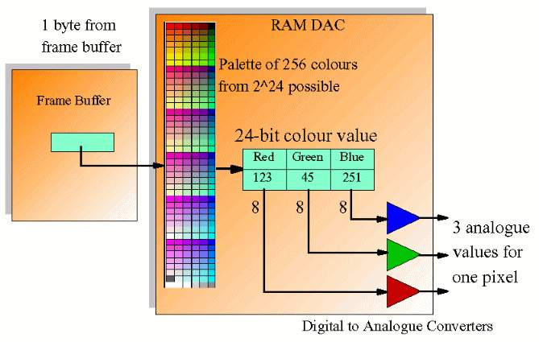
Color Lookup Tables
Idea：存储在颜色查找表中的信息控制RGB三枪
如何增大系统支持色彩数？

Slide 120
直接存储
Advantages
  特别灵活 – 可同时使用颜色范围的任一颜色
  硬件简单（仅仅在概念上）
Disadvantages
  帧缓冲区存储容量需求大
  视频操作速度慢（例如24位色光栅系统，改变一个像素需要操作3个字节）
Notes:
Advantages
Extremely flexible - we may simultaneously use any colors required from the range available
Simple hardware (in concept only!)
Disadvantages
The large amount of memory required for the frame buffer
Slower video operations. Changing a single pixel requires three bytes to be altered.

Slide 121
Color Lookup Tables
Advantages
  使用彩色表可提供合理的同时显示的颜色数量，而无需大容量帧缓冲器。 256或512种不同颜色足以显示单个图像。
  表项可随时改变，容易试验在设计、场景或图形中使用不同的颜色组合，而无需改变对图形数据结构的属性设置。
  视频操作速度快，因为每个像素在帧缓冲区中占有更少的数据位。
  有些图形系统提供两种能力，方便用户选择
Notes:
Advantages
Lower memory size.
Faster video operations since less memory is handled for each pixel.
Disadvantages
Requirement for a high speed RAM-DAC (lookup table).
Limited number of colors available simultaneously.

Slide 122
Color Lookup Tables
Disadvantages
  需要高速 RAM-DAC
  能同时使用颜色数有限
Notes:
Advantages
Lower memory size.
Faster video operations since less memory is handled for each pixel.
Disadvantages
Requirement for a high speed RAM-DAC (lookup table).
Limited number of colors available simultaneously.

Slide 123
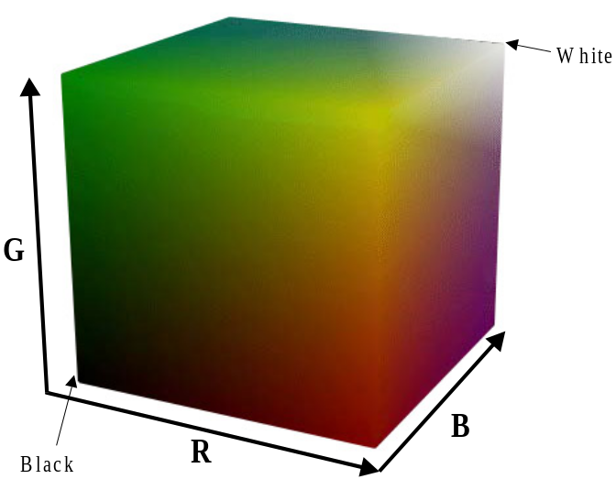
灰度的概念
当RGB函数中指定相同的红、绿、蓝分量时，产生的色彩是某种程度的灰色。
Green
Yellow
Cyan
W
Black
Red
Megenta
Blue
Notes:
对于无彩色能力的显示器，颜色功能在应用程序中可用于设置显示元素的灰度等级。使用从0到1范围内的数值来指定灰度级别，而后被转换成适当的二进制存储在光栅中。
如果每个像素有3位，则可以实现8个灰度等级，而如果每个像素有8位就可给出256种灰度效果。

Slide 124
4.6 字符处理
字符指数字、字母、汉字等符号。
计算机中字符由一个数字编码唯一标识。
“美国信息交换用标准代码集”简称ASCII码。它是用7位二进制数进行编码表示128个字符
汉字编码的国家标准字符集。每个符号由一个区码和一个位码（2字节）共同标识。

Slide 125
基本术语
  字体：一组字符的完整设计风格
  字模：一组按照特定尺寸和风格设计的字符模板图案。
字符字模构成方式
  点阵式-----位图字体
  矢量式-----轮廓字体
字库：储存每个字符的字模编码信息，分为矢量字库和点阵字库两大类型。
Notes:
typeface字体：字符的设计风格
font字模：一组按照特定尺寸和风格设计的字符模板图案，简称字模
Typeface: The style or design of a font. Other independent parameters are size, boldness (thickness of lines), and obliqueness (a sheer transformation applied to the characters, not to be confused with a specifically designed italic font).
Font: A set of glyphs (images) representing the characters from some particular character set in a particular size and typeface. The image of each character may be encoded either as a bitmap (in a bitmap font) or by a higher-level description in terms of lines and areas (an outline font).

Slide 126
4.6.1 点阵字符
1
Def. - 采用逐位映射的方式得到字符的字模编码
Example
特点
  易于定义显示
  空间需求量大
0xFC
0x66
0x66
0x7C
0x66
0x66
0xFC
0x00
0

Slide 127
在点阵表示中，每个字符由一个点阵位图来表示。显示时：形成字符的象素图案
0
0
0
0
0
1
1
0
0
0
0
0
0
0
0
0
0
1
0
1
0
0
0
0
0
0
0
0
0
1
0
1
0
0
0
0
0
0
0
0
1
0
0
1
0
0
0
0
0
0
0
0
1
0
0
1
1
0
0
0
0
0
0
0
1
0
0
1
1
0
0
0
0
0
0
0
1
0
0
0
1
0
0
0
0
0
0
1
0
0
0
0
1
0
0
0
0
0
0
1
1
1
1
1
1
1
0
0
0
0
0
1
0
0
0
0
1
1
0
0
0
0
0
1
0
0
0
0
1
1
0
0
0
0
1
0
0
0
0
0
0
1
0
0
0
0
1
0
0
0
0
0
0
1
1
0
0
0
1
0
0
0
0
0
0
1
1
0
0
1
1
0
0
0
0
0
0
1
1
0
1
1
1
1
0
0
0
0
1
1
1
1
(a)字符A的点阵位图
(a)字符A的象素图案
字符A的点阵表示

Slide 128

4.6.2 矢量字符
00 50 50 61 61 62 62 53 53 64 64 65 65 56 56 06 10 16 20 26 23 53
Def. - 将字符笔画分解为线段，以线段端点坐标为字符字模的编码.
0
1
2
3
4
5
6
7
0
1
2
3
4
5
6
7

Slide 129
00 50 50 61 61 62 62 53 53 64 64 65 65 56 56 06 10 16 20 26 23 53
Example
特点
  空间需求量小
  时间开销大
0
1
2
3
4
5
6
7
0
1
2
3
4
5
6
7

Slide 130
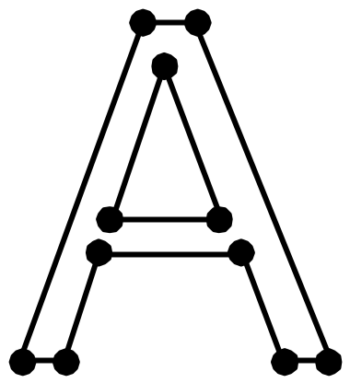
矢量字符采用直线和曲线段来描述字符形状，矢量字符库中
记录的是笔划信息。具有存储空间小，美观、变换方便等优
点。对于字符的旋转、缩放等变换，
显示时首先从字库中将它的字符信息取出，
然后取出端点坐标，对其进行适当的
几何变换，再根据各端点的标志显示出字符。

Slide 131
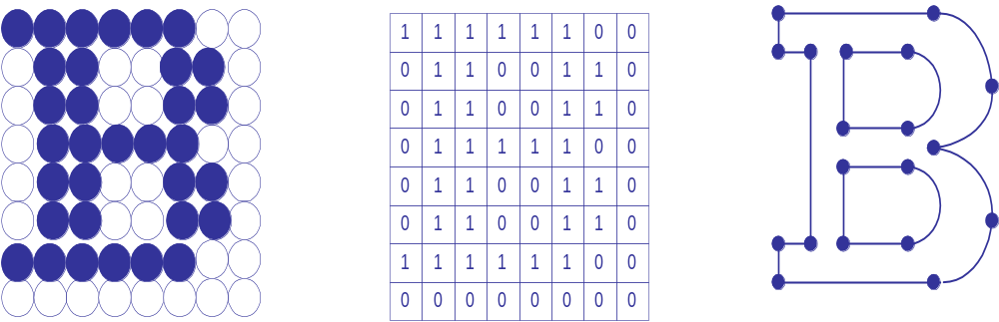
总结
特点：
  点阵字符：存储量大，易于显示
  矢量字符：存储量小，美观，变换方便; 但需要光栅化后才能显示。
  点阵字符 点阵字库中的位图表示 矢量轮廓字符

Slide 132
4.7 反走样（Liasing）
用离散量表示连续量引起的失真，就叫做走样。
常见的走样现象：
（1）光栅图形产生的阶梯形边界；
（2）图形细节失真；
（3）狭小图形的遗失与动态图形的闪烁：在动画序列 中时隐时现，产生闪烁。

Slide 133
(a)需显示的矩形
(b)显示结果
阶梯状边界
丢失细节
(a)显示
(b)不显示
(c)显示
(d)不显示
运动图形的闪烁

Slide 134
用于减少或消除这种效果的技术，称为反走样（antialiasing）。
反走样方法：
(1) 提高分辨率
(2) 简单区域取样
(3) 加权区域取样

Slide 135
_{4.7.1 提高分辨率}
_{（1） 提高分辨率}
分辨率提高一倍,阶梯状程度减小一倍
方法简单，代价非常大。侦缓存容量和扫描时间增加3倍。
只能减轻不能消除锯齿问题。
可用软件方法来提高分辨率--〉过取样

Slide 136
过取样
一种直截了当的反走样方法是把屏幕看成比实际所具有的更细的网格来增加取样率，而后沿这种更细网格使用取样点来确定每个屏幕像素的合适亮度等级。这种在高分辨率下对对象特性取样并在较低分辨率上显示其结果的技术称为过取样（或后滤波）。

Slide 137
简单过取样 实线是一个像素点，虚线是对其进行分割
6
7
3
4
5
1
2
简单的过取样方式

Slide 138
基于加权模板的过取样
1
2
1
1
1
1
0
1
0
2
4
2
1
2
1
1
4
1
1
2
1
1
1
1
0
1
0
(a)
(b)
(c)
加权模板

Slide 139
4.7.2 简单的区域取样
方法由来
  两点假设
    1、象素是数学上抽象的点，它的面积为0，它的亮度由覆盖该点的图形的亮度所决定；
    2、直线段是数学上抽象直线段，它的宽度为0。
  现实
    像素的面积不为0；
    直线段的宽度至少为1个像素；
  假设与现实的矛盾是导致混淆出现的原因之一

Slide 140
基本思想：
每个象素是一个具有
一定面积的小区域，
将直线段看作具有一
定宽度的狭长矩形。
当直线段与象素有交
时，求出两者相交区
域的面积，然后根据
相交区域面积的大小
确定该象素的亮度值。
5
6
3
4
1
2
有宽度的直线段

Slide 141
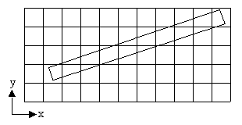
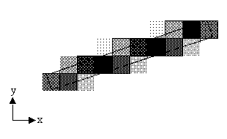

Slide 142
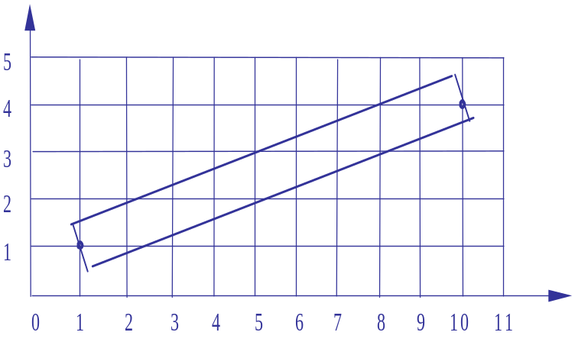
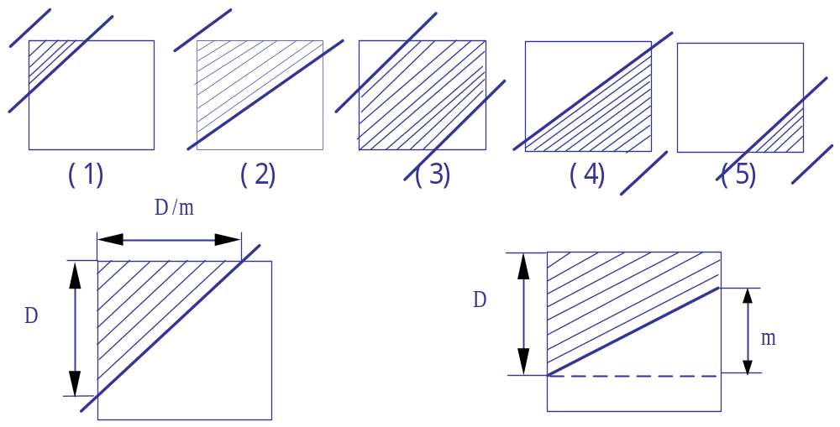
如何计算直线段与象素相交区域的面积？
面积计算
  情况⑴（5)阴影面积为：D²/2m；
  情况⑵（4)阴影面积为：D - m/2；
  情况⑶阴影面积为：1 - D²/m

Slide 143
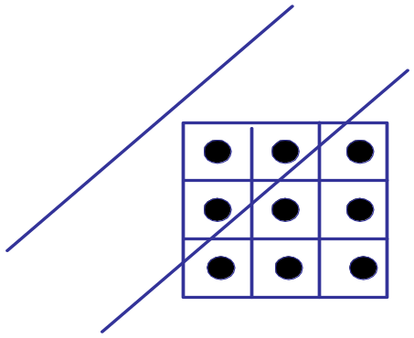
可以利用一种求相交区域的近似面积的离散计算方法：
(1)将屏幕象素分割成n个更小的子象素，
(2)计算中心落在直线段内的子象素的个数m，
(3)m/n为线段与象素相交区域面积的近似值。
n=9,m=3近似面积为1/3

Slide 144
非加权区域采样方法有两个缺点：
  象素的亮度与相交区域的面积成正比，而与相交区域落在象素内的位置无关，这仍然会导致锯齿效应。
  直线条上沿理想直线方向的相邻两个象素有时会有较大的灰度差。

Slide 145
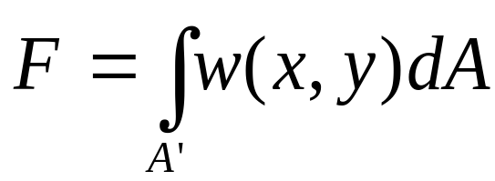
4.7.3 加权区域取样
加权区域取样原理：
假想一个连续的加权曲面（或过滤函数）覆盖象素。当直
线条经过该象素时，该象素的灰度值是在二者重叠区域上
对滤波器（过滤函数）进行积分的积分值。

Slide 146
底面
(a)立方体滤波
(b)圆锥滤波
(c)高斯滤波
常用的过滤函数

Slide 147
特点：
接近理想直线的象素将被分配更多的灰度值；
相邻两个象素的滤波器相交，有利于缩小直线条上相邻象素的灰度差。

Slide 148
研究内容
DDA画线法
中点画线法
Bresenham画线法
中点画圆法
Bresenham画圆法
中点画椭圆法
扫描线填充
扫描线多边形填充算法
边缘填充算法
边缘填充算法
栅栏填充算法
边标志算法
  直线的扫描转换
  圆的扫描转换
  椭圆的扫描转换
  多边形的扫描转换与区域填充
  字符的处理
  属性处理
  反走样
递归填充
边界填充算法
泛填充算法

Slide 149
作业 3

